Slide 1

資料10
図書館蔵書検索サイト 「カーリル」の取り組み
株式会社カーリル
代表取締役 吉本 龍司 (@ryuuji_y)

Slide 2
はじめまして
株式会社カーリル代表取締役
30歳エンジニア
慶應義塾大学環境情報学部卒業

Slide 3
カーリルができるまで

Slide 4

“新しいウェブサービスを作ろう” @中津川合宿
開発合宿を定期的に開催
ブレストや開発を進める

Slide 5
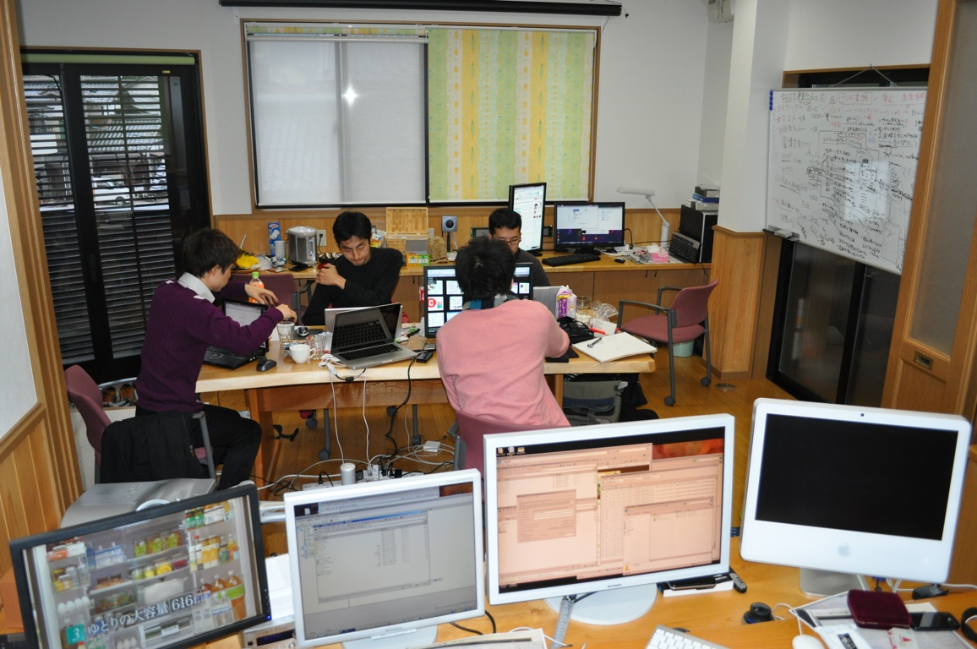
ぬぬぬ
2010年1月23日 at 中津川合宿

Slide 6

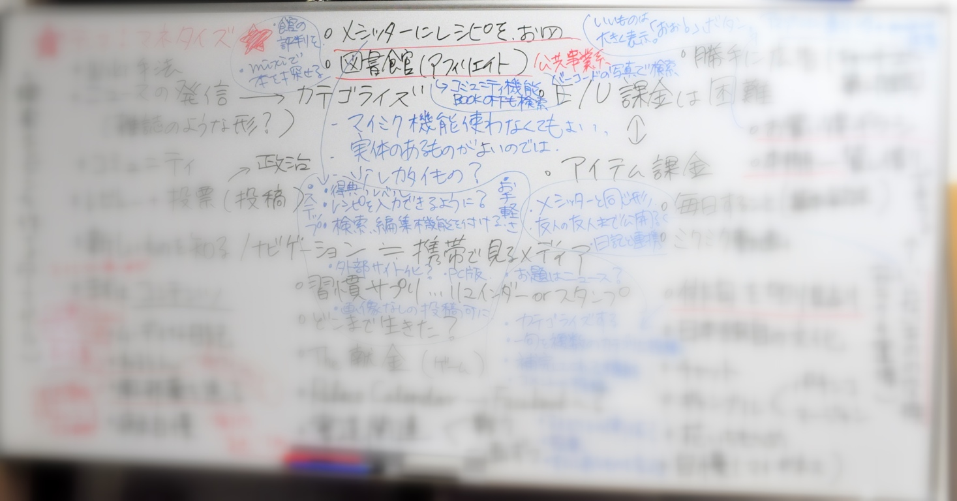


Slide 7
なんか図書館、 面白いんじゃないか

Slide 8
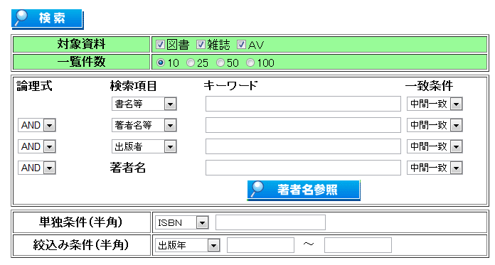
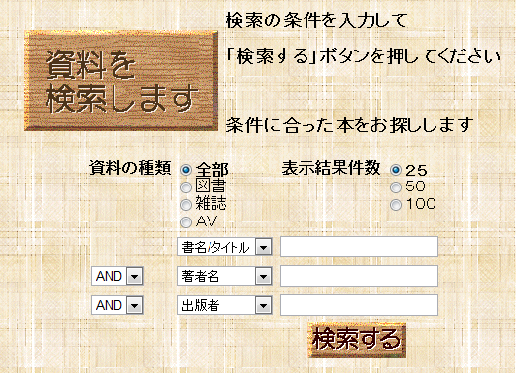
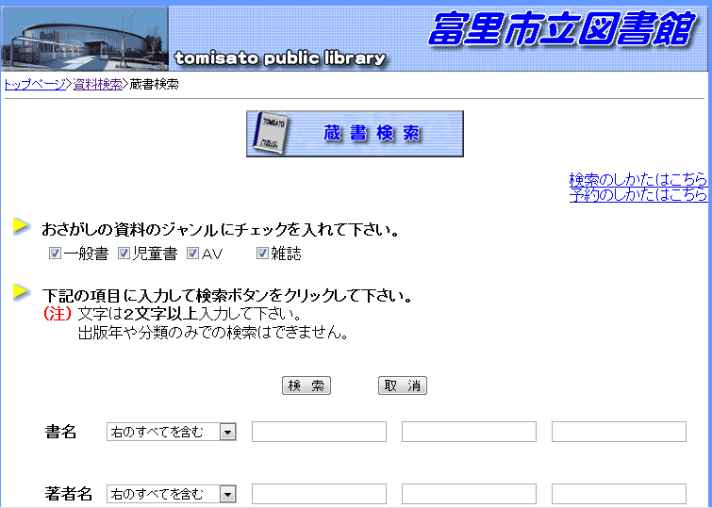

Slide 9
図書館システムの問題点
全国で導入されているが…
図書館システムがバラバラ、画面もバラバラ
図書館にある本しか探せない
利用者視点で作られていない
そもそも、図書館使ってない。

Slide 10
図書館で検索!
でも、、
Amazonで本を探して、
図書館探して、
町の図書館サイトに書名をコピペ
・・・
あれ、「蔵書なし？」

Slide 11




目的にあった本が探せる
近くの図書館から蔵書が見つかる (まとめて複数の図書館を検索)
貸し出し状況も分かる
図書館になくても、買える

Slide 12
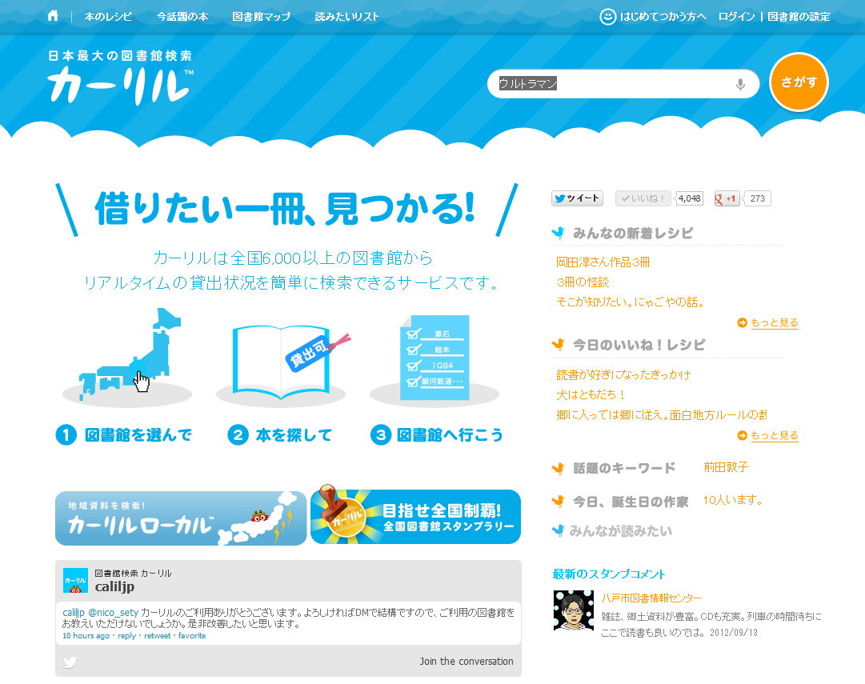

Slide 13
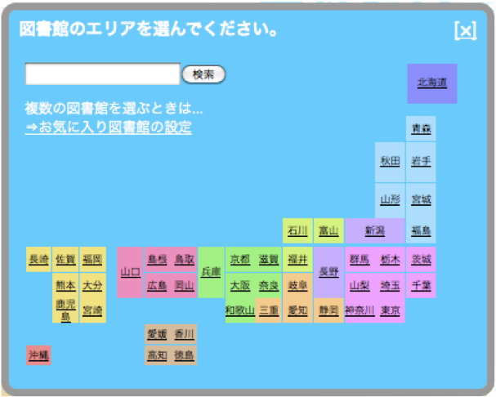
地図から選ぶ

Slide 14
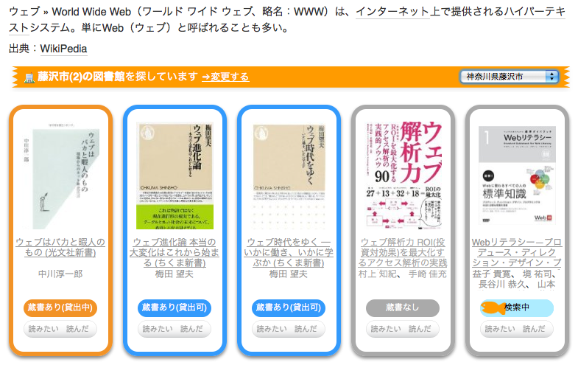
色分けされた検索結果

Slide 15
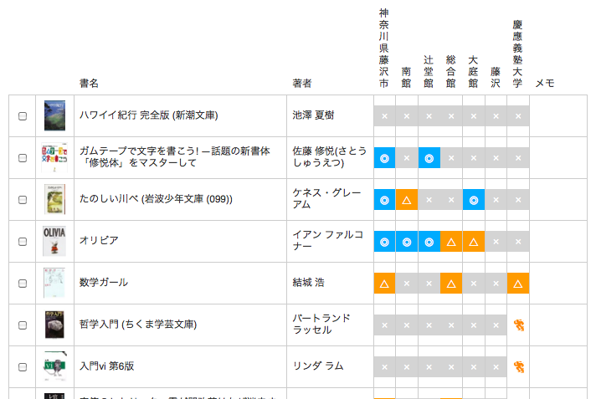
貸出可能を知らせる 読みたいリスト

Slide 16


Slide 17

書誌データ
リアルタイム所蔵データ
Amazon API
CALIL API
国立国会図書館API
スクレイピング
予約連携
国立情報学研究所API
2000 OPACs
2000 OPACs
2,000の図書館システム
6,000の図書館
富士通,NEC etc..
WorldCat BASIC API (洋書)
Notes:
Bibliographic record is from Amazon API,
and Holding status is from CALIL API.

Slide 18
カーリルが提供するAPI ・図書館所蔵API ・図書館データベースAPI

Slide 19
APIを使った様々なアプリケーション
iPhoneアプリ/Androidアプリ
Twitterボット
ブラウザー拡張ほか・・・
アマゾンや楽天、国立国会図書館のAPIと組み合わせて利用。多くの開発者により開発。

Slide 20
より便利にしていくために
拡張性のある”ゆるい”APIの統合
図書の予約、取り消し、貸出履歴
↑認証をどうするか
いろいろな使われ方を前提にしたデータの公開(書誌データの著作権はだれのもの?)

